Slide 1
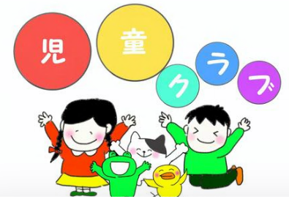
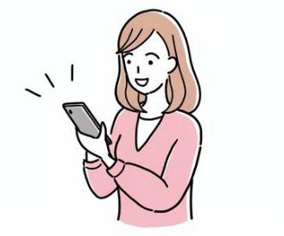
～オンライン申請の説明書～
小牧市児童クラブ加入申込（R8年度）
小牧市役所こども政策課 子育て支援係
TEL:0568-76-1129

Slide 2
➀児童クラブのオンライン加入申し込みについて
【オンライン申し込みが可能な場合】
★「保護者が昼間1日4時間以上かつ月15日以上の就労を常態としている。」ことを理由に児童クラブ
に加入申し込みをする場合。
※ここでの保護者とは、父、母、児童と同一住所の65歳未満の祖父母が該当します。
（年齢は、令和8年4月1日時点。4月2日以降に申込する場合は現時点）
【オンライン申し込みが不可能な場合】※R９年度申込よりすべてオンライン受付となります。
・保護者が育児休業期間中（原則、育休対象児童が満１歳の誕生日を迎える当月末まで）
・保護者の出産（出産予定日の3ヶ月前の月初から出産2ヶ月後の月末まで）
・保護者が親族を常時、看護・介護している。
・保護者が疾病もしくは負傷している。または、心身に障がいがある。
・保護者が震災、風水害、火災その他の災害の復旧にあたっている。
・保護者が4年制大学、短期大学、昼間4時間以上かつ月15日以上授業のある専門
学校に通学している。
※上記の理由により児童クラブへの加入申し込みを行う場合は、市役所の本庁舎２階「こども政策課」
にて手続きしてください。

Slide 3
②オンライン申請を行う前に必要な添付書類を準備してください。
【必須書類】
〇就労証明書
この申請では、以下に該当する方、全員の「就労証明書」が必要です。
・父親及び母親
・児童と同一住所の65歳未満の祖父母
※申請手続を始める前に「就労証明書」をすべてご用意ください。
※就労証明書は、勤務している会社ごとに必要です。
（例）2社に就労している場合は、就労証明書は2枚必要です。
※就労証明書は２種類あります。（令和7年度にありました「社会保険加入確認書」は健康保険証がマイナンバーと一体化したことに合わせ、廃止いたしました。）
次ページ以降をご覧いただき、ご自身の就労状況に適した様式をご利用ください。
【該当する方のみ必要な書類】
〇障がい者手帳
児童クラブへの加入を希望する児童が「障がい者手帳」をお持ちの場合は、ご用意ください。
〇養育している別居の子を扶養していることが証明できる書類、学生証の写真等
多子世帯の減免を申請する場合で、別居の養育している子がいる場合は、ご用意ください。
※学生証は別居の養育している子が学生の場合、必要です。（学校名、在学していることが分かる
ページ）

Slide 4
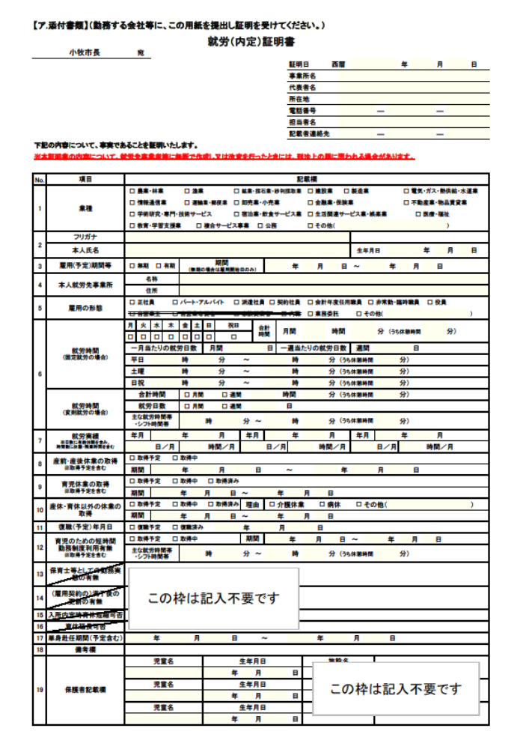
③-1就労証明書の様式について
【ア 添付書類】
就労（内定）証明書
・勤務先で証明（提出日から遡って２か月以内の証明
日）を受ける必要があります。勤務先に様式を提出し、
証明を受けてください。
・証明書の内容については、市から勤務先にお尋ねする
場合があります。必ず担当者の記載もお願いします。
・休日出勤がある場合は備考欄に記載してください。
・変則就労の場合は、就労曜日のチェック欄がありませ
んので、固定休みがある場合は備考欄に記載してくだ
さい。

Slide 5
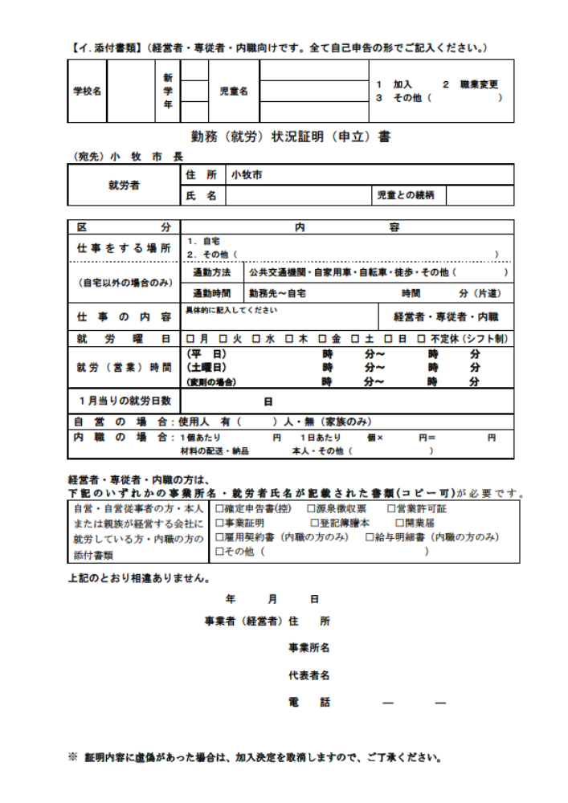
③-2就労証明書の様式について
【イ 添付書類】
勤務（就労）状況証明（申立）書
・自営業又は専従者、内職の方は、この就労証明
書を利用してください。
・すべて自己申告でご記入ください。
・事業所名、就労者名が記載された書類（写し
可）の提出が必要です。
・内職の方は、内職を依頼されていることが分か
る書類（雇用契約書や給与明細のコピーなど）
を添付してください。

Slide 6
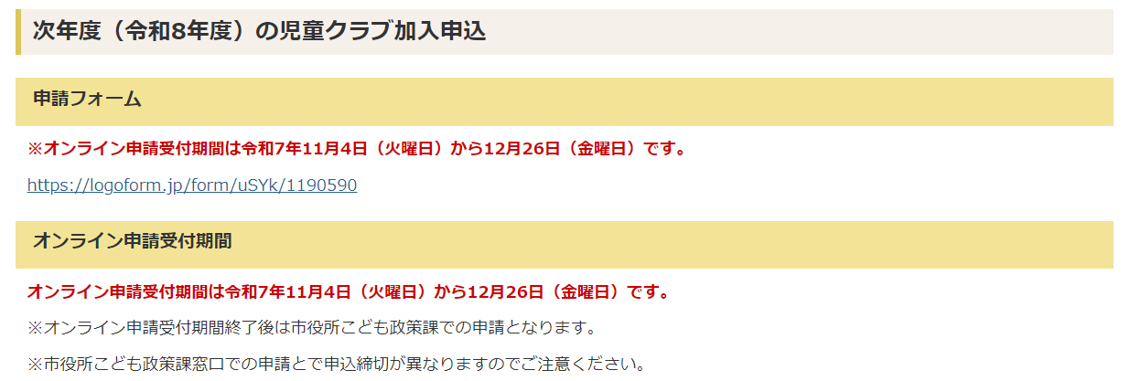
④申込申請フォームへのアクセス
・小牧市ホームページ内にある「児童クラブ加入申込のオンライン申請について」に
記載の申請フォームURLを選択
ホームページ表示（例）

Slide 7
⑤児童クラブの減免申請とは
〇児童クラブの減免申請とは
児童クラブ保護者負担金は世帯の状況等に応じて減額または免除になります。なお、複数の減免に該当する場合であっても重複して減額になることはなく、最も減免額が大きくなる区分のみ適用します。減免申請の種類と対象条件は下記のとおりです。
【減免の種別】
①多子世帯の減免
・お子様が2人以上の世帯について、保護者と生計が同一の子（養育している子）であれば、年齢に関わらず、上 から順に第1子、第2子として数えます。第1子については料金の変更はなく、第2子は半額、第3子以降の児童の 保護者負担金は無料となります。 ※別居の子どもについても、生計が同一の子（養育している子）であれば算定の対象となります。 （例）大学２年生の長男（第１子）が一人暮らしをしており、生計が同一（生活費の援助等で養育している）の場合、児童クラブを利用する第２子以降の児童は「多子世帯の減免」の対象となります。
②非課税世帯の減免
・市民税非課税世帯は、保護者負担金は半額となります。 ※同居（同世帯）の父母、祖父母、兄姉等の課税状況が算定の対象となります
③生活保護世帯の減免
・生活保護を受けている世帯は、保護者負担金は免除となります。

Slide 8
⑥児童クラブの減免申請について
【複数の減免に該当する場合の優先順位】
・複数の事由に該当する場合であっても重複して減額になることはなく、最も減免額が
大きくなる区分のみ適用します。
・複数の事由に該当する場合は、下記の優先順位に従って事由を選択してください。
【優先順位】
１．多子世帯の減免（第３子以降免除）
２．生活保護世帯の減免
３．多子世帯の減免（第２子半額）
４．非課税世帯の減免

Slide 9
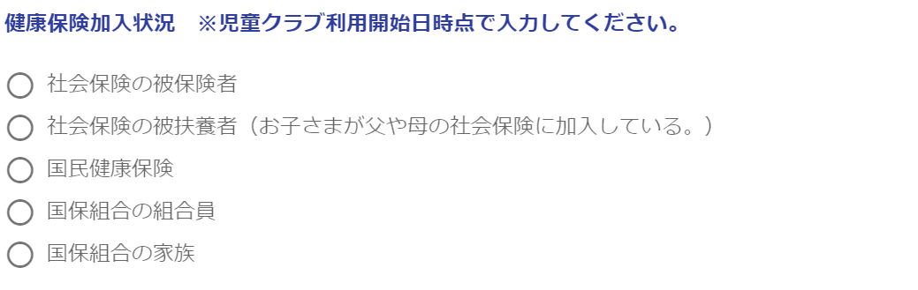
⑦児童クラブの減免申請について
【多子世帯の減免申請を行う場合に確認すること】
・養育している子の健康保険加入状況を入力する必要があるため、事前に確認してく
ださい。
・養育している子が別居している場合（高校や大学で一人暮らし等をしており、養育し
ているなど）は、別居している子の扶養していることが証明できる書類が必要となります。また、別居している子が学生の場合は、扶養していることが証明できる書類と併せて学生証の添付が必要となります。（学校名、在学していることが分かるページ）
※申請フォームに写真データ等をアップロードしてください。

Slide 10
⑧児童クラブの減免申請について
【非課税世帯の減免申請を行う場合に確認すること】
・必要な添付書類はありません。
【重要（必読）】
・非課税世帯減免について、4月分から8月分の保護者負担金は、「前年度分」、9月分から翌年3月分の保護者負担金は「当該年度分」の課税状況で判定します。
非課税世帯の減免を申請する場合、
・4月分から8月分の場合は令和7年1月1日
・9月分から翌年3月分の場合は令和8年1月1日
に小牧市に居住していない方が同一世帯にいる場合、「非課税世帯の減免」の申請は、市役所に来庁し、申し込みを行っていただくようお願いします。

Slide 11
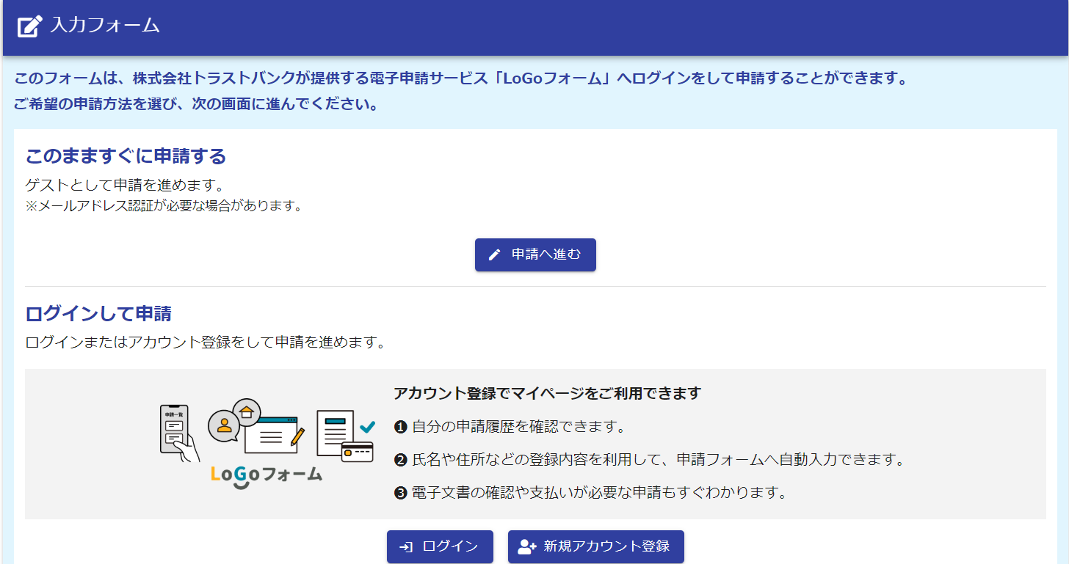
⑨申請フォームへのアクセス
入力には、「このまま申請」「アカウント登録またはログインして申請」の２パターンがあります。
※どちらでも構いません。

Slide 12
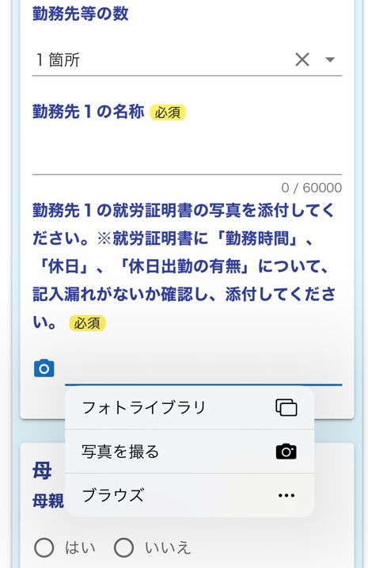
⑩申請フォームに就労証明書等をアップロードする方法
申請フォームの入力を進めていくと、就労証明書等を添付する画面が表示されます。
（左画面は、スマートフォンで入力した場合）
事前にスマートフォンで就労証明書等の写真等を保存していれば、「フォトライブラリ」から該当の就労証明書等を選択し、添付することができます。（ＰＣの場合も同様。）
事前に保存していない場合でも、「写真を撮る」を選択し、その場で就労証明書等を撮影し、アップロードすることも可能です。
※「【イ 添付書類】勤務（就労）状況証明（申立）書」を使
用する方は、別に添付書類が必要となるため、就労証明書と
並べて撮影し、アップロードしてください。
添付した就労証明書の原本は必ずお手元に保管してください。
（画像が不鮮明の場合は原本の提出をお願いする場合があります）

Slide 13
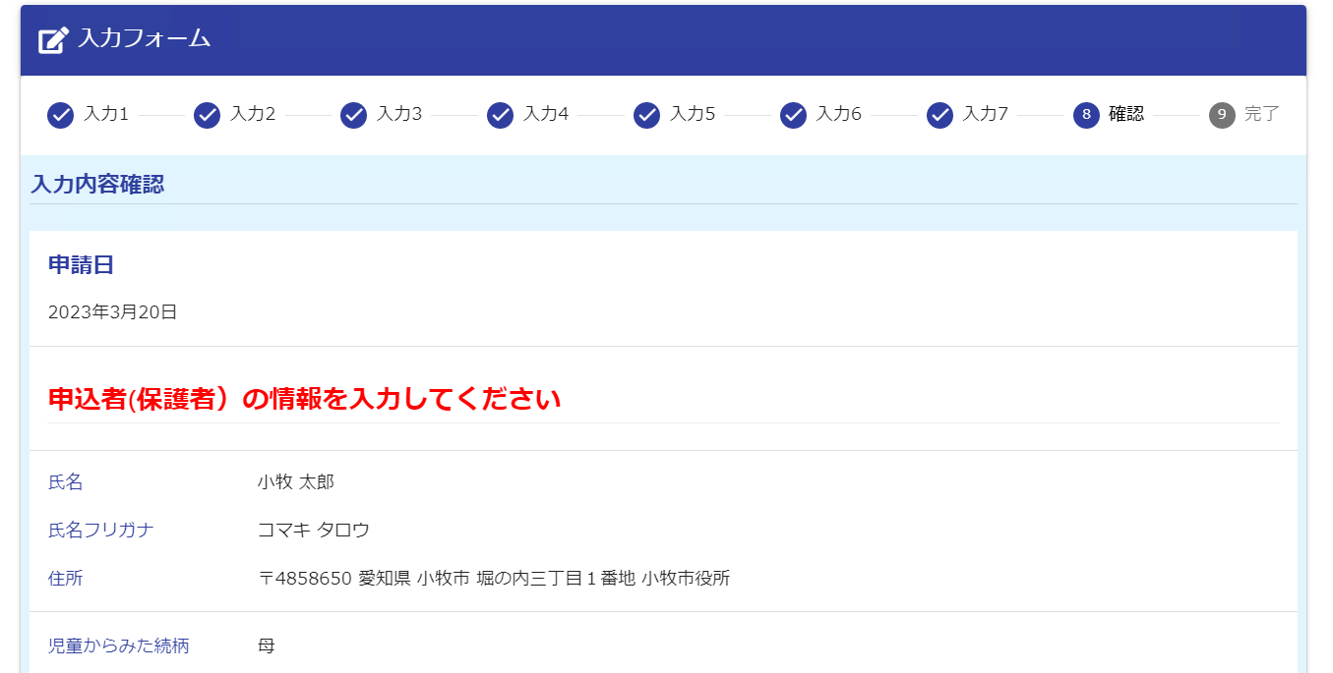
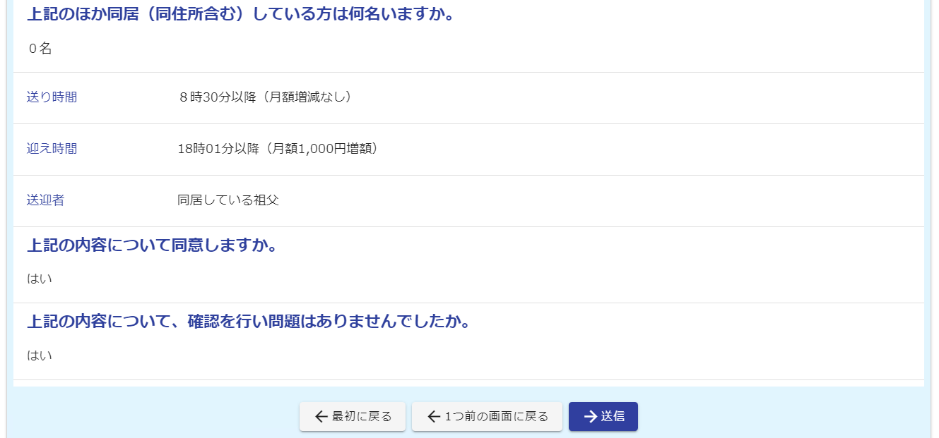
⑪入力内容の確認及び申請内容の送信について
全ての必要項目の入力を終えると「入力内容確
認画面」が表示されます。
入力内容を確認したうえで、「入力内容確認画
面」のページ最下部にある「送信」を選択して
ください。
※「送信」を行わないと、申し込みが完了しませんので必ず行ってください。

Slide 14
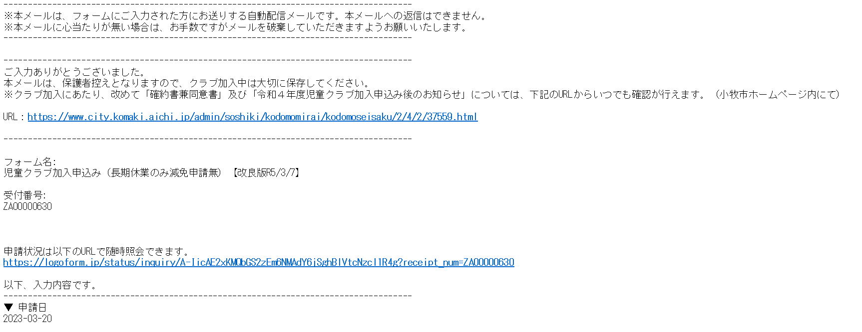
⑫申請後の保護者控えについて
・申し込みが完了すると登録したメールアドレスに下記のメールがすぐに届きます。
※このメールは、保護者控えとなりますので、大切に保存してください。
また、メール本文及びメールに添付されたURLにアクセスすると申請フォーム内で入力した内容、回答した「同意項目」や「加入申込み後のお知らせ」を再度確認できます。

